Slide 1
Применение спиртов
Презентацию подготовил учащийся 10А:
Мясин Ярослав

Slide 2
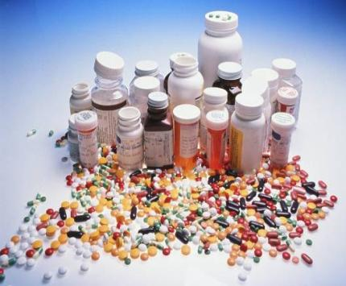
Применение спиртов
Используются в качестве органических растворителей, при производстве полимеров, красителей и лекарственных препаратов.

Slide 3
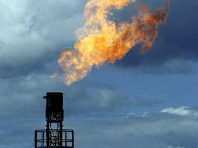

Метанол СН3ОН
Используют как растворитель. В последнее время метанол рассматривают как перспективное моторное топливо.
Большие объемы метанола используют при добыче и транспорте природного газа.

Slide 4
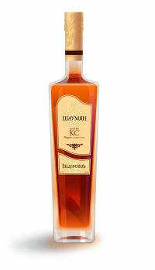

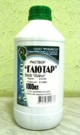
Этанол С2Н5ОН
Используется в качестве растворителя.
Этанол – основной компонент всех спиртных напитков, его широко применяют и в медицине как дезинфицирующее средство.

Slide 5
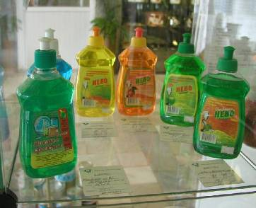
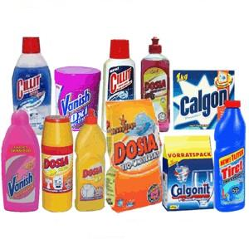
Бутанол C4H9OH
используют как растворитель жиров и смол;
служит сырьем для получения душистых веществ;
в шампунях он используется как компонент, повышающий прозрачность растворов.

Slide 6
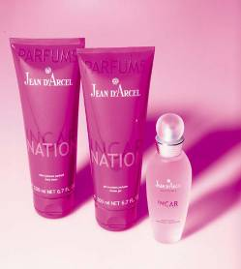
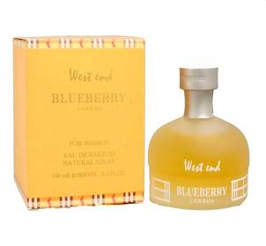
Бензиловый спирт С6Н5–CH2–OH
обладает антисептическими свойствами;
в косметике он используется как консервант кремов, лосьонов, зубных эликсиров;
в парфюмерии - как душистое вещество.

Slide 7
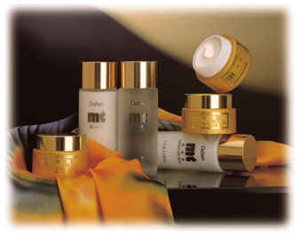
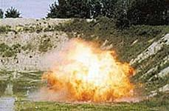
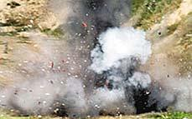
Глицерин
HOCH2–CH(OH)–CH2OH
Является компонентом многих косметических препаратов.
Нитроглицерин– основной компонент динамита, применяемого в горном деле и железнодорожном строительстве в качестве взрывчатого вещества.

Slide 8
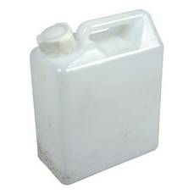
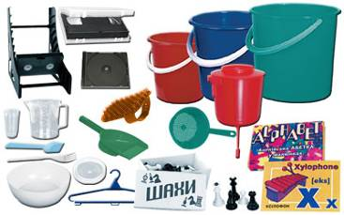
Этиленгликоль HOCH2–CH2OH
используют в производстве пластмасс;
в антифризах;
при изготовлении текстильных и типографских красок.
используют в текстильной промышленности при отделке и крашении тканей.

Slide 9
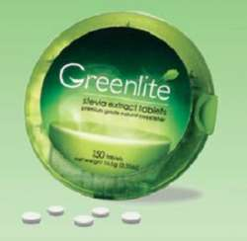
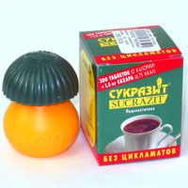
Многоатомные спирты
Ксилит НОСН2–(СНОH)3–CН2ОН и сорбит НОСН2–(СНОН)4–СН2OН
Имеют сладкий вкус.
Используют вместо сахара в производстве кондитерских изделий для больных диабетом.
Сорбит содержится в ягодах рябины и вишни.

